Slide 1


마스터 제목 스타일 편집
재고 관리 현황
마스터 텍스트 스타일을 편집하려면 클릭
두 번째 수준
세 번째 수준
네 번째 수준
다섯 번째 수준
4조
2020-04-23
1
2020-04-23

Slide 2

마스터 제목 스타일 편집
INDEX
01 USECASE
02 CLASDIAGRAM
03 header
04 shoes_main
05 shoes
06 shoes_manager

Slide 3

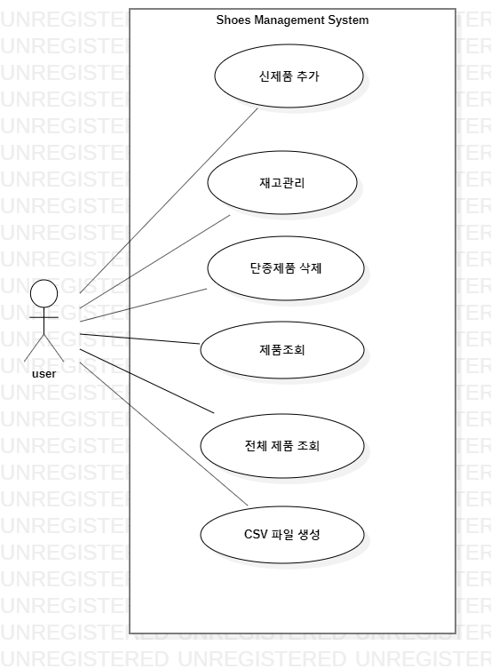
01 USECASE
INSERT INTO
UPDATE SET
DELETE FROM
SELECT FROM
SELECT FROM
SELECT FROM

Slide 4
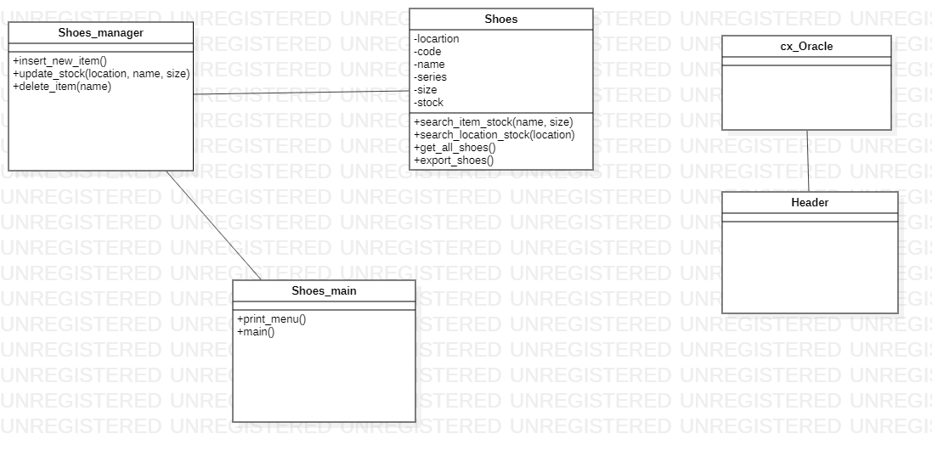
-신상품 추가 -재고 변경 -단종 제품 삭제
02 CLASS DIAGRAM
변수
-지점
-제품 ID
-제품명
-제품 시리즈
-재고량
함수
-제품별 재고량
-지점별 재고량
-모든 제품 조회
-csv파일로 내보내기
-메뉴 출력
-메뉴별 기능 실행

Slide 5

03 header module
Python 개발 환경과 oracle을 연결하는 모듈 생성

Slide 6
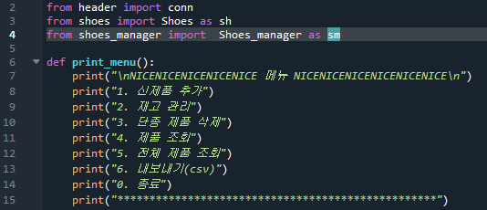
04 shoes_main module
메뉴 출력 함수

Slide 7
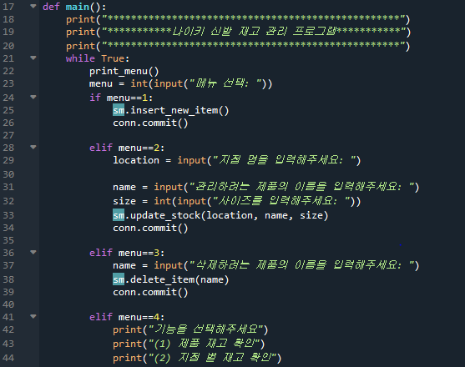
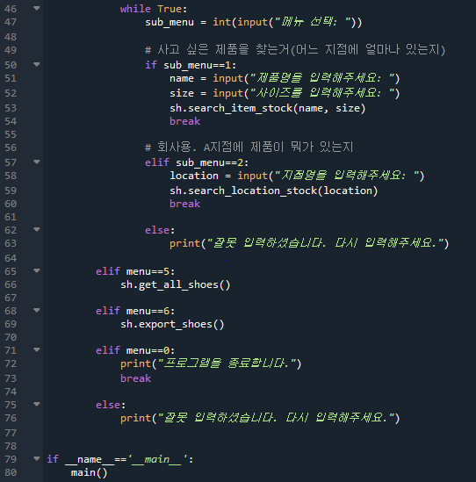
04 shoes_main module
메뉴 출력 함수

Slide 8
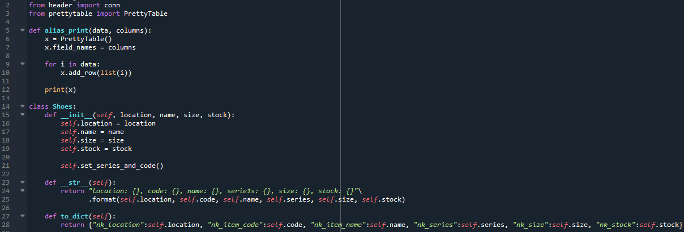
05 shoes module
Shoes 클래스

Slide 9
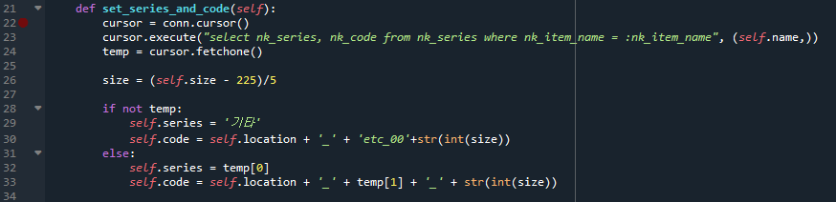
05 shoes module
1. 시리즈 테이블에서 제품명과 동일한 시리즈와 코드 조회
2. 조회된 데이터의 사이즈를 01(230) 부터 10(275)까지 할당
3. 코드, 시리즈 그리고 할당된 size를 통해 시리즈별 사이즈별 코드 생성

Slide 10
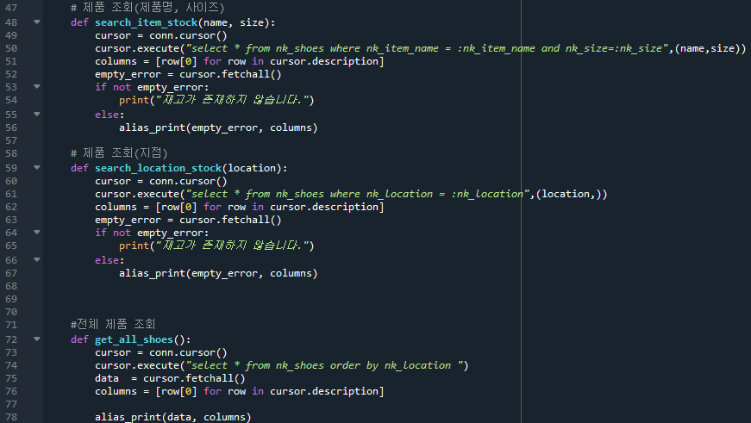
05 shoes module
제품,사이즈별 제품 조회 함수
지점별 제품 조회 함수
전체 조회 함수

Slide 11
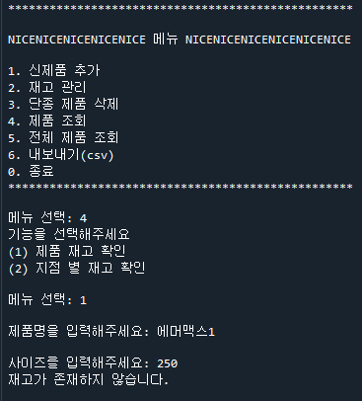
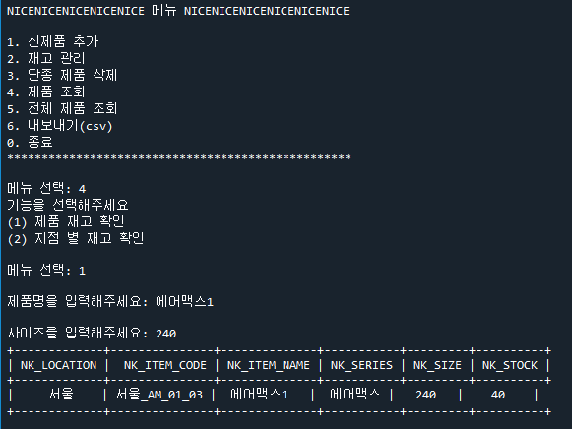
05 shoes module(결과)
메뉴 출력 함수
1. 제품별 재고 확인
지점별 제품 조회 함수
재고 없는 경우
재고 있는 경우
전체 조회 함수

Slide 12
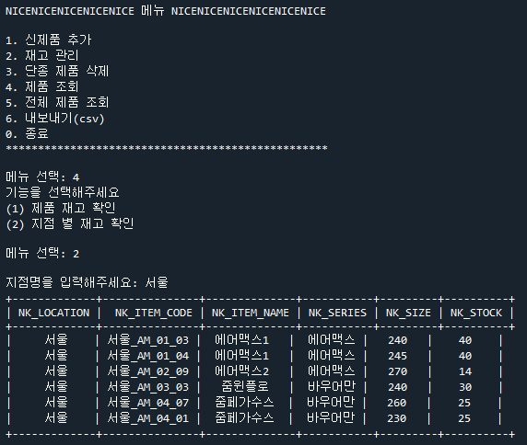
05 shoes module(결과)
2. 지점별 재고 확인
재고 없는 경우

Slide 13
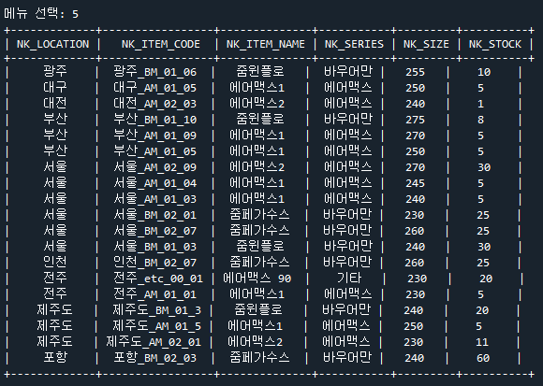
05 shoes module(결과)
전체 조회

Slide 14
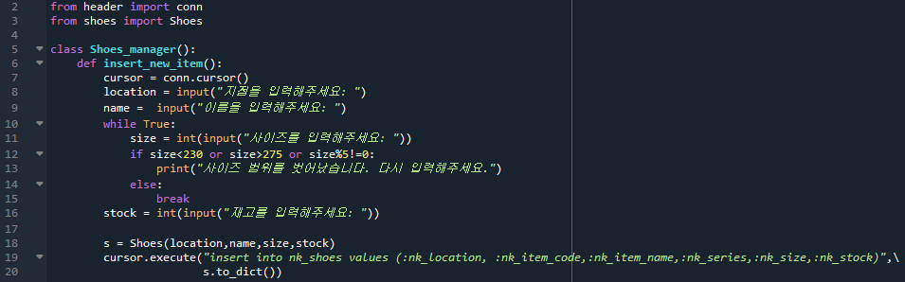
06 shoes_manager module
신제품 추가 함수
지점별 제품 조회 함수
전체 조회 함수

Slide 15
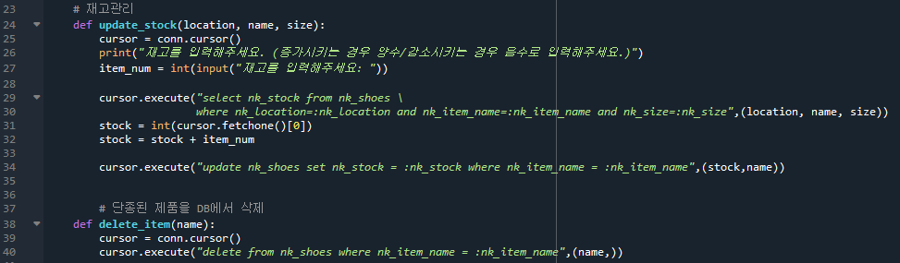
06 shoes_manager module
재고 변경 함수
단종 상품 제거 함수
재고 변경 함수
1. Select를 통해 재고량 조회
-item_num에 제품의 현재 재고 할당
-Stock에 증가/감소량 할당
2. Update를 통해 재고량 변경

Slide 16
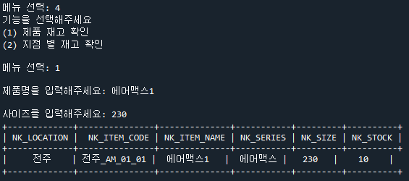
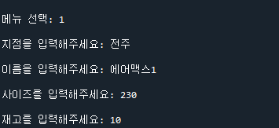
06 shoes_manager module(결과)
신제품 추가 함수
신제품 추가
지점별 제품 조회 함수
전체 조회 함수

Slide 17
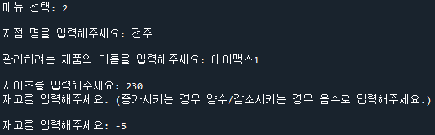
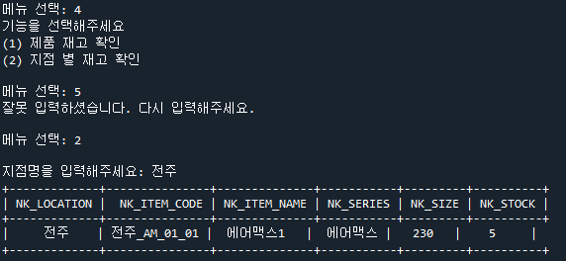
06 shoes_manager module(결과)
재고 변경 함수
단종 상품 제거 함수
재고 변경

Slide 18

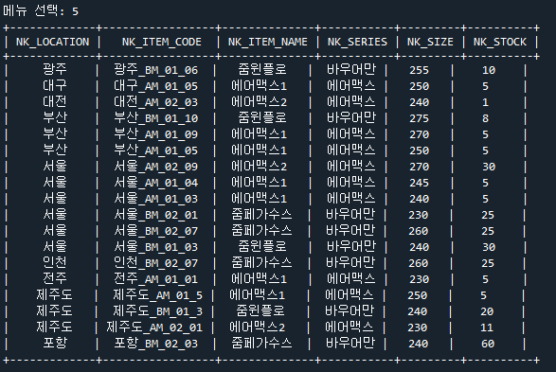
06 shoes_manager module(결과)
재고 변경 함수
단종 제품 제거
단종 제품 조회
단종 상품 제거 함수

Slide 19
THANK YOU

